Slide 1


主题爆量1
10月23日 20:15
刘涛
投顾执业编号:A1120619060024
基金从业编号：A20250616011746
专注实战操作研究，独创《人气战法》 《黄金战法》《绝对龙头战法》， 熟知散户操作心理，建立完整盈利模式，精湛的短线技术，准确把握市场热点，帮助散户们在操作中确定方向，深受全国用户喜爱！

Slide 2
01/
02/
03/
当下市场的判断
变量在十五五规划之后
主题爆量与中线低点判断

Slide 3
01
当下市场的判断

Slide 4
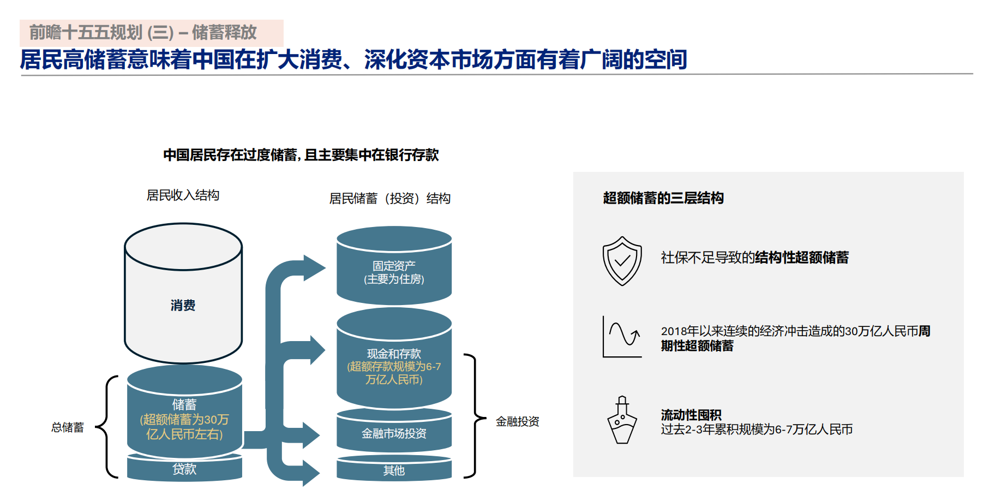
深化资本市场，扩大消费

Slide 5
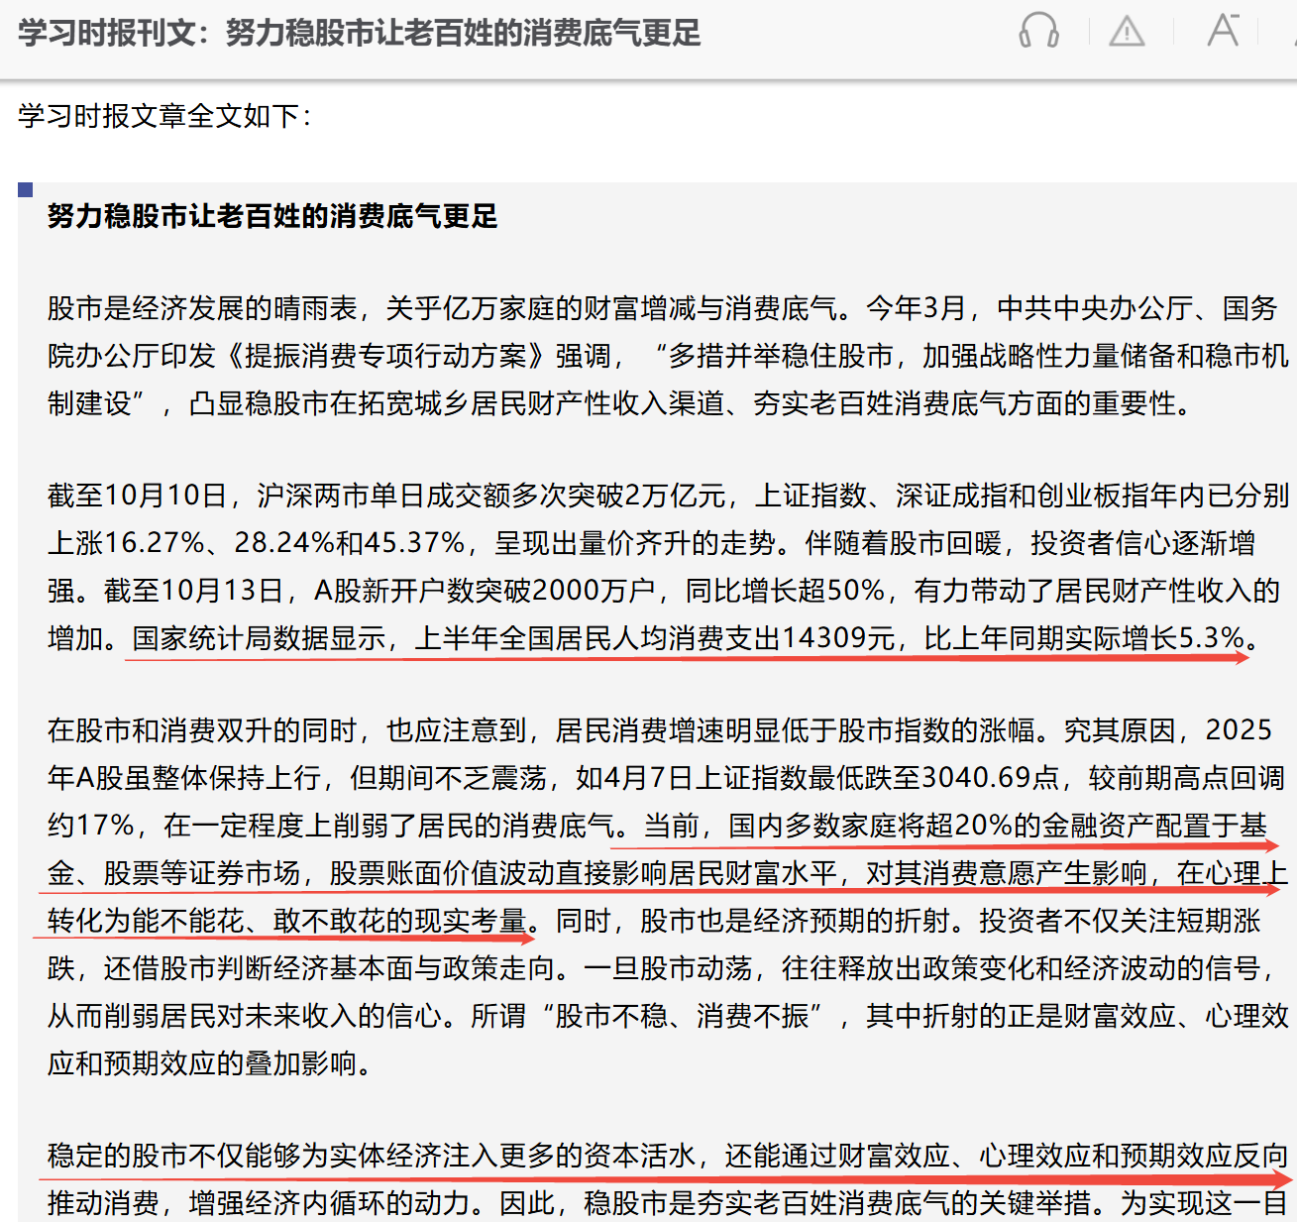
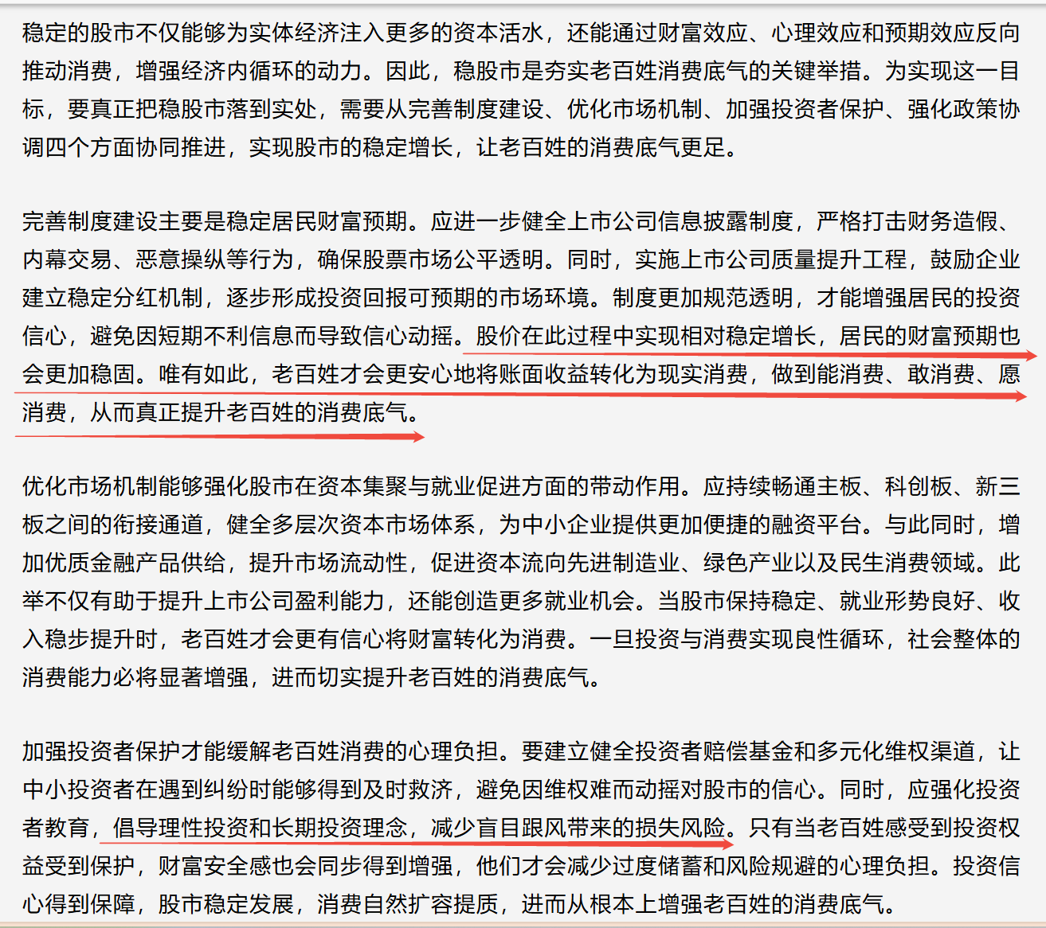
学习时报：努力稳股市让消费有底气

Slide 6
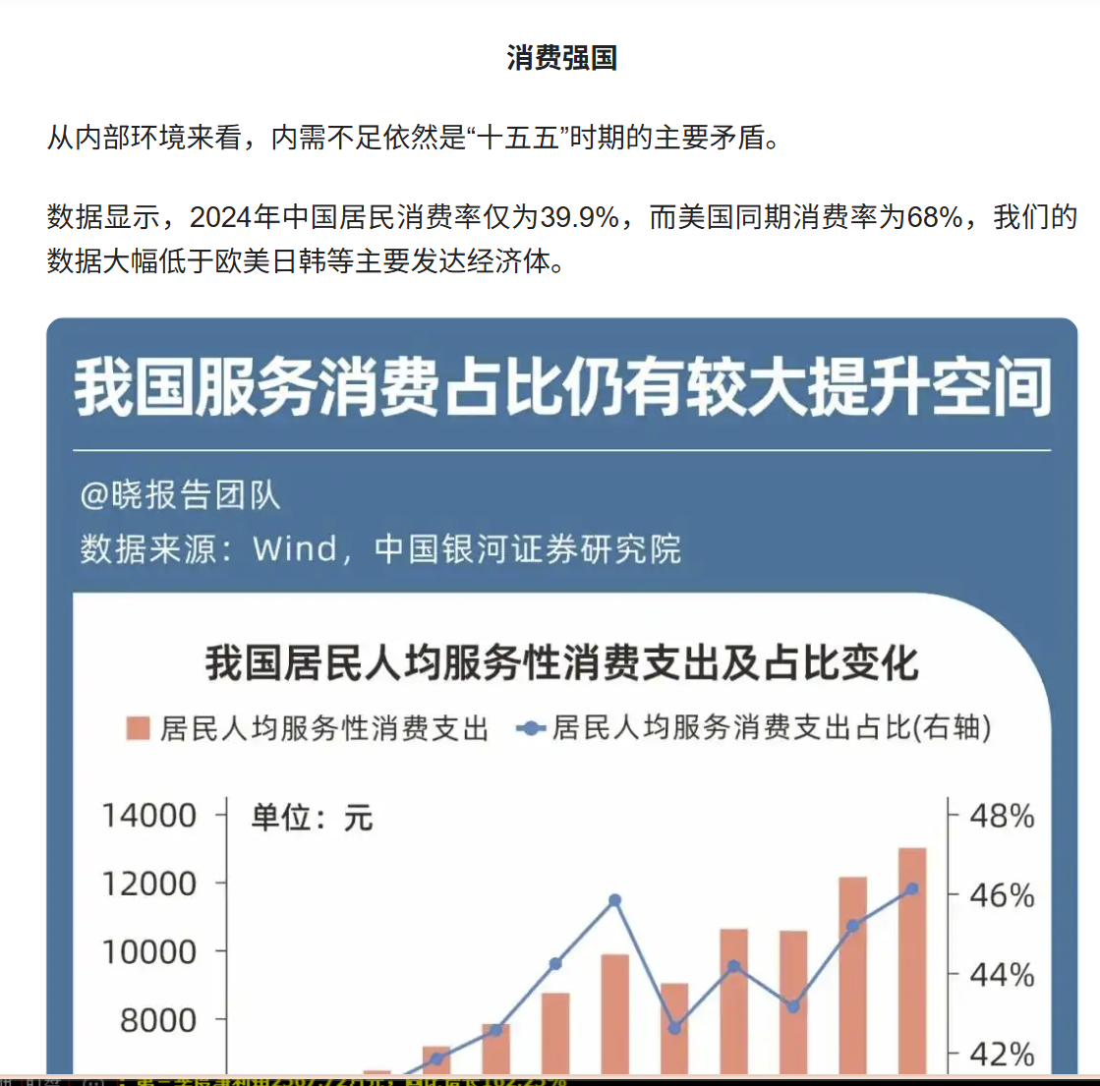
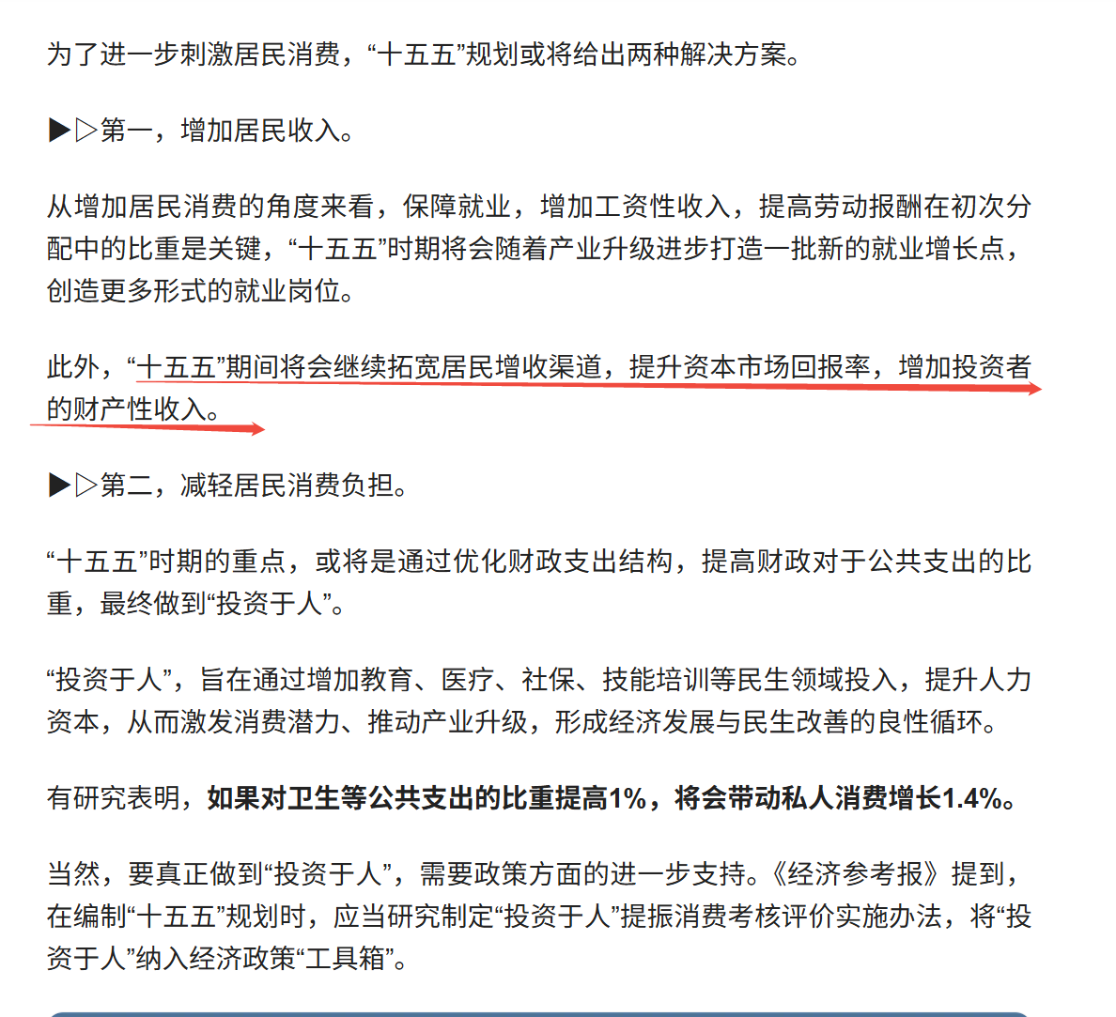
打破消费局限的重点增加居民收入

Slide 7
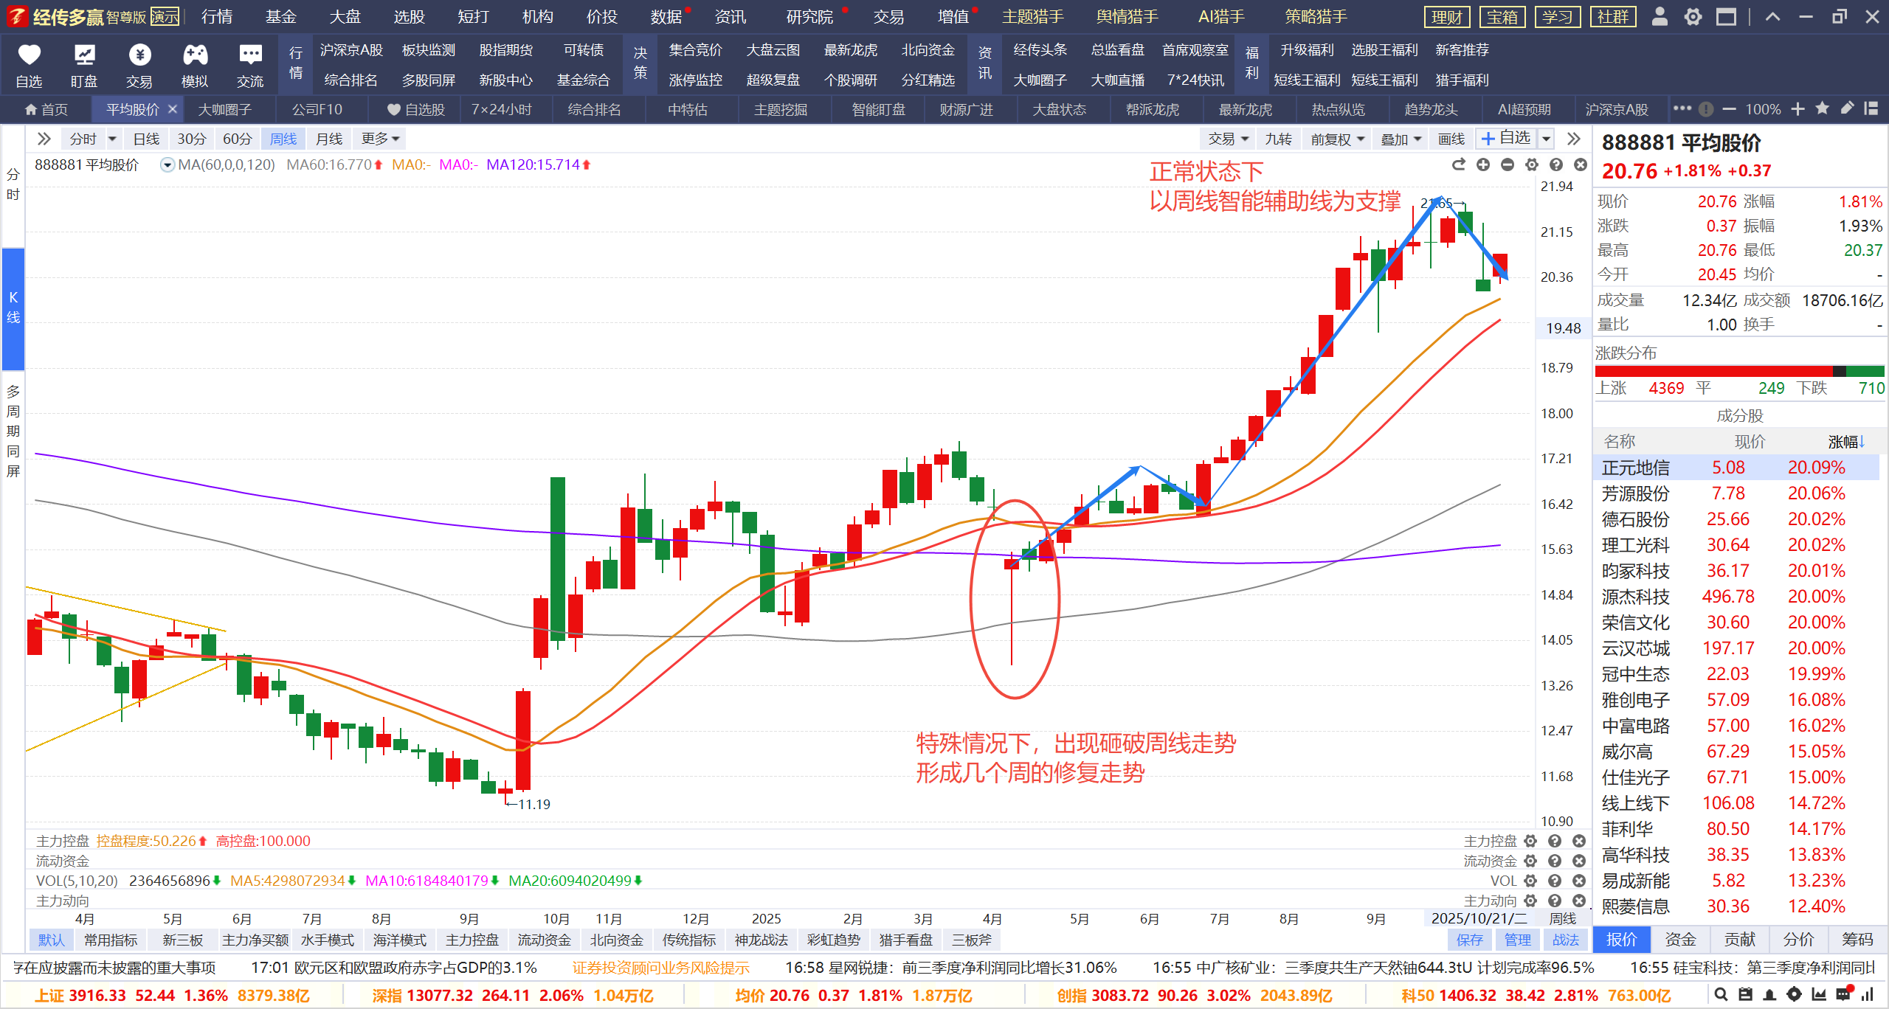
单纯的消费补贴不如资本市场上涨来的实在

Slide 8
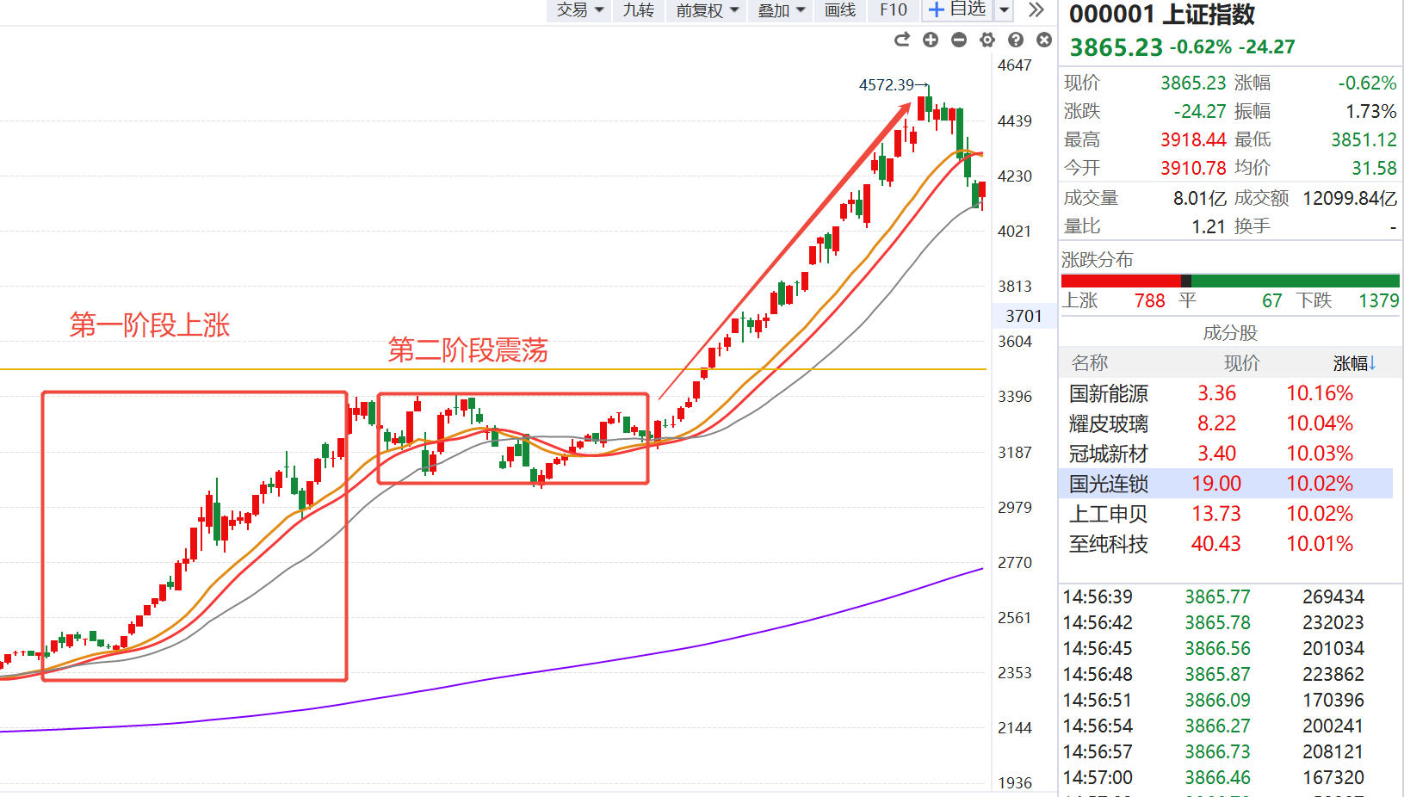
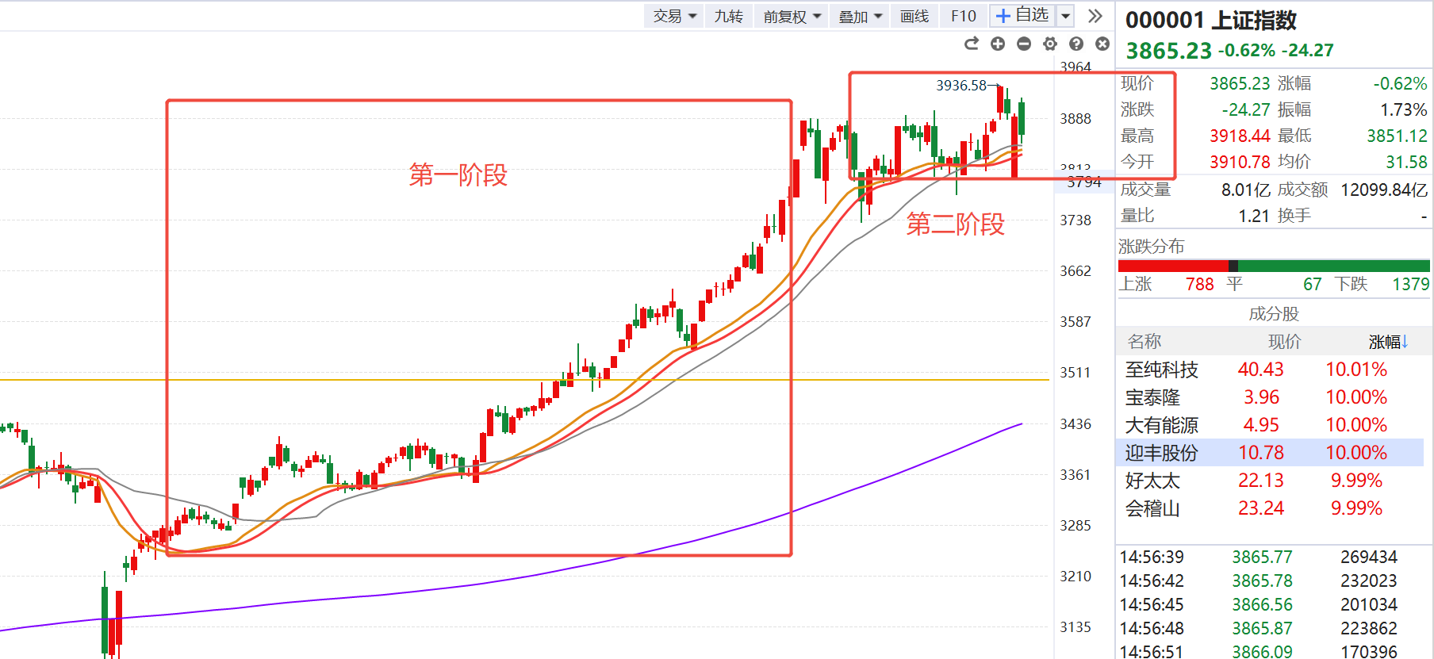
当下市场所处的位置
进入第一个阶段的回撤，历史总是相似的，从目前位置来看，虽然9月调整但指数还是创出新高，所以调整震荡周期不够充分，所以我们判断目前处于十月中旬震荡走势，变量在下周，四中全会。中轴线3850

Slide 9
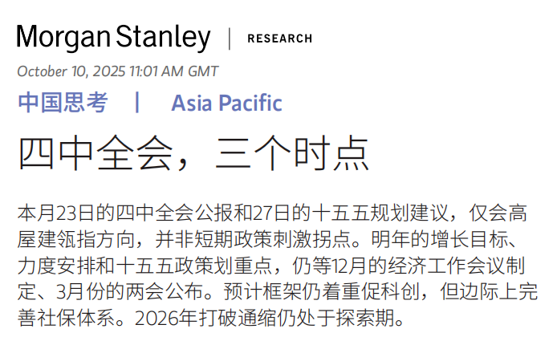
四中全会的三个时点
10月23日 – 四中全会公报：重申科技主导地位，同时释放经济缓慢再平衡信号；不会公布具体数字，政策意外可能性较低。并非短期政策刺激拐点。
10月27日 – 十五五规划建议：提供更多指引，但仍不包含具体数字。预计政策仍将是重供给，同时边际上完善社保体系。
12月中旬 – 中央经济工作会议：预计2026年将延续今年5%左右的增速目标和相似的财政力度，而楼市举措则缓慢推进。经济依然是缓慢再通胀。
2026年3月 – 全国两会及十五五规划全文：在经济增长、CPI、研发投入和社会福利（综合考量改革和财政压力）方面将公布具体数字。

Slide 10
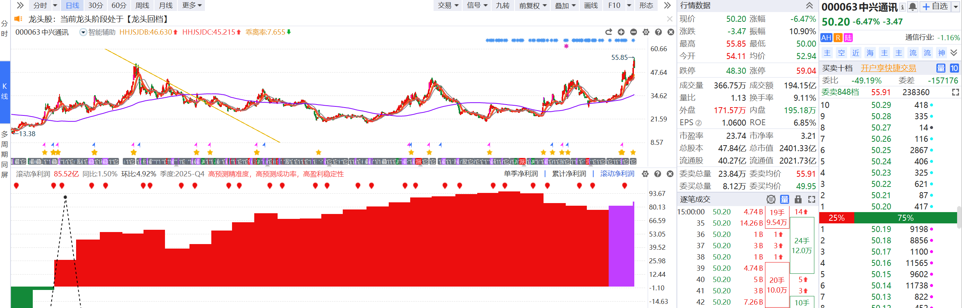
这波的中兴通讯刚形成平台突破

Slide 11
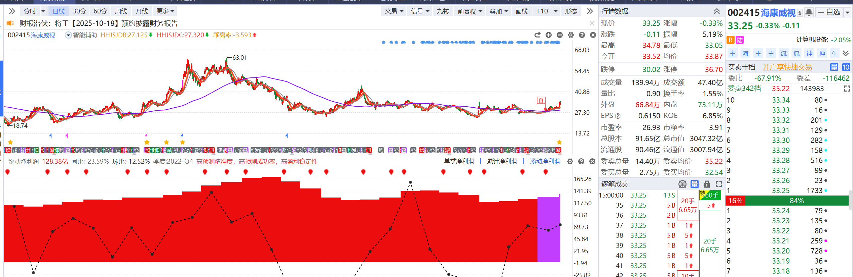
这波的海康威视也没怎么涨，所以科技也是切换

Slide 12
02
变量在十五五规划

Slide 13
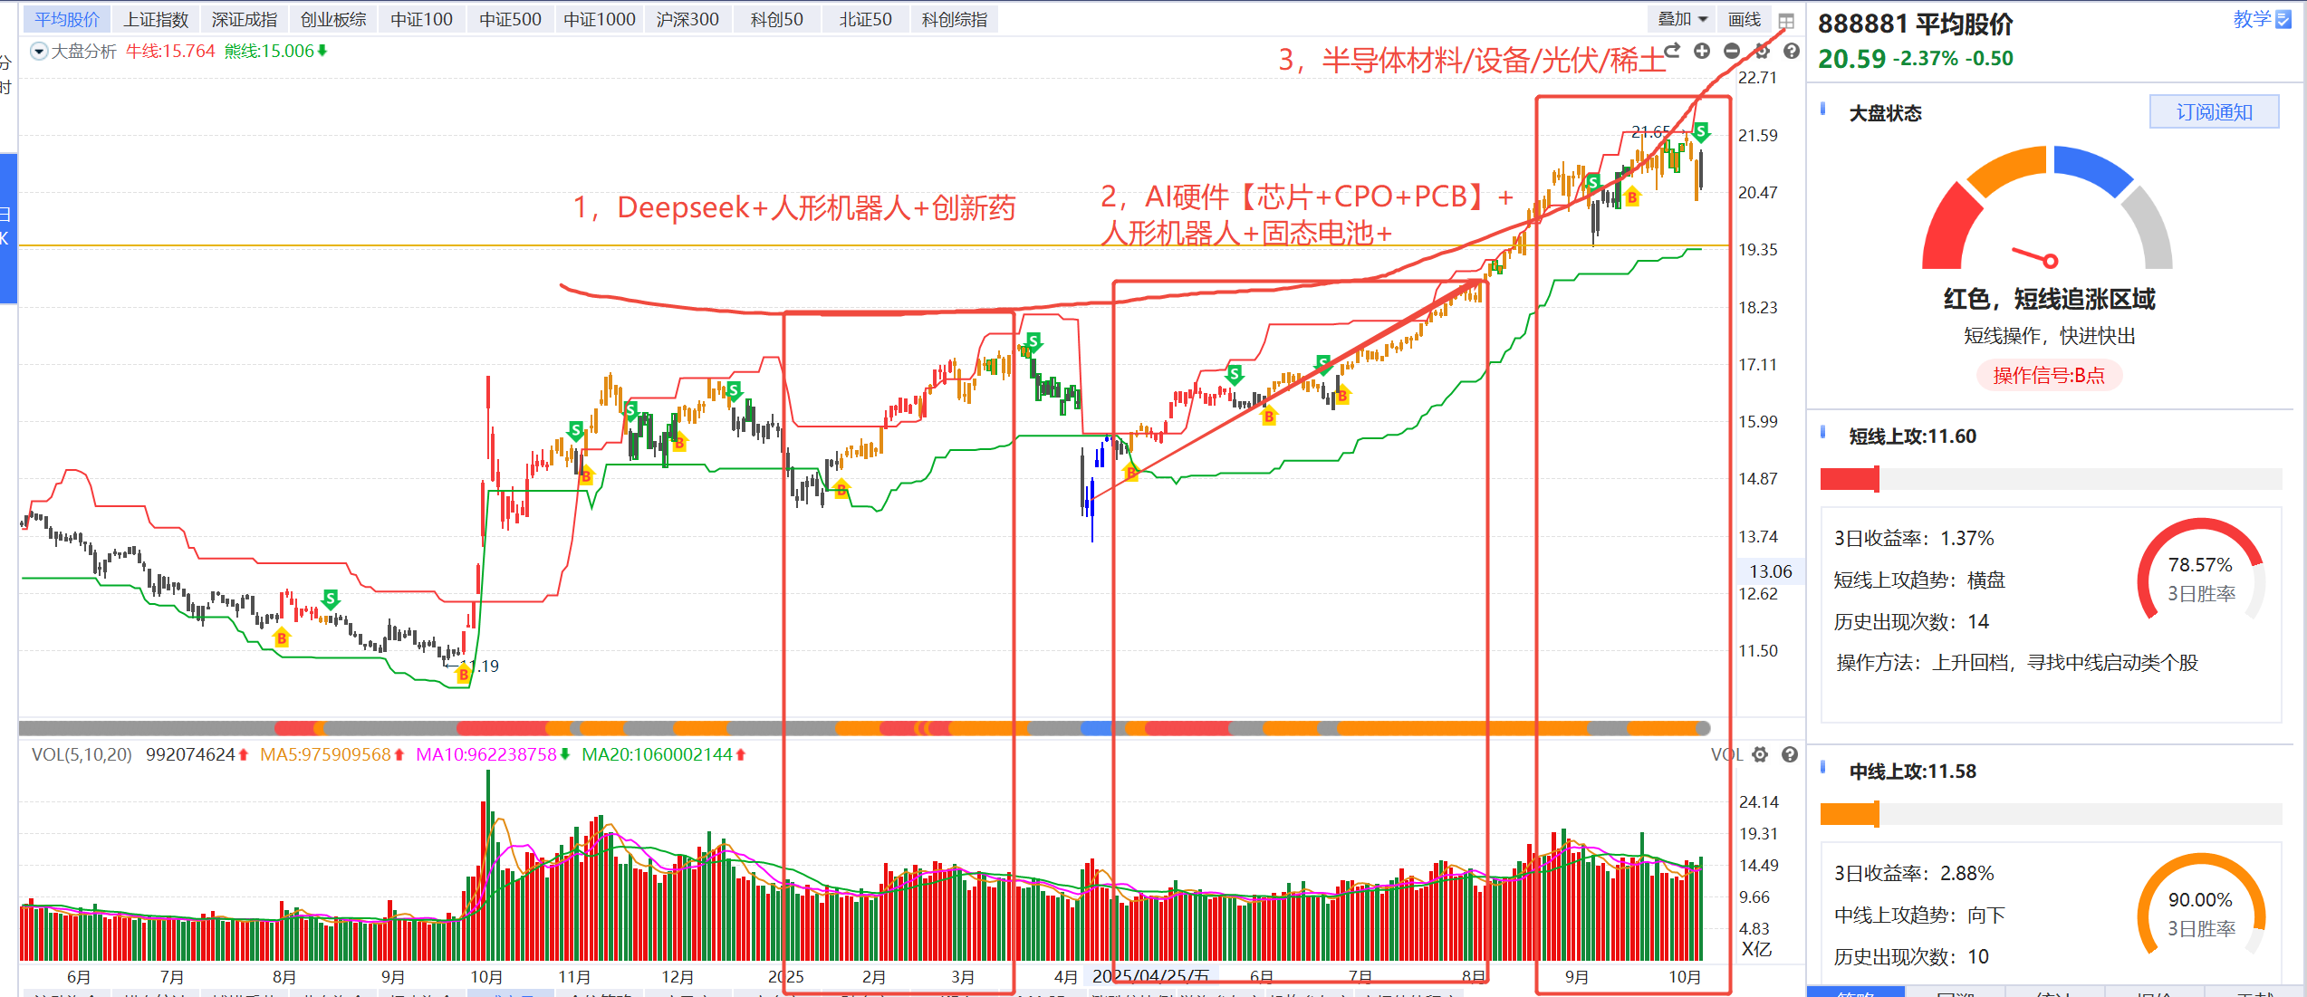
围绕AI全产业链反复滚动上涨

Slide 14
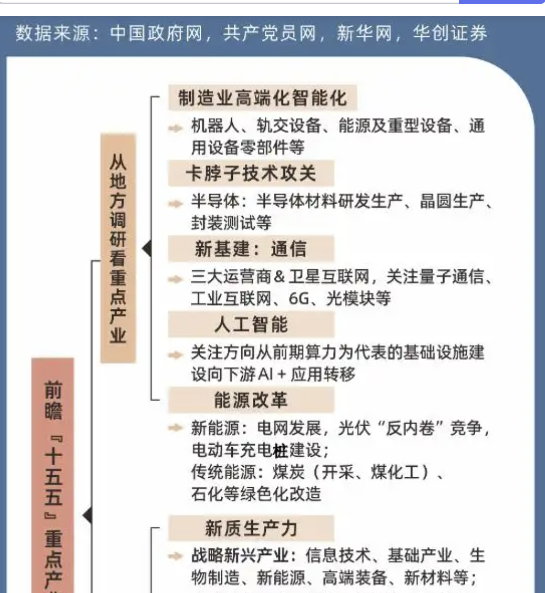
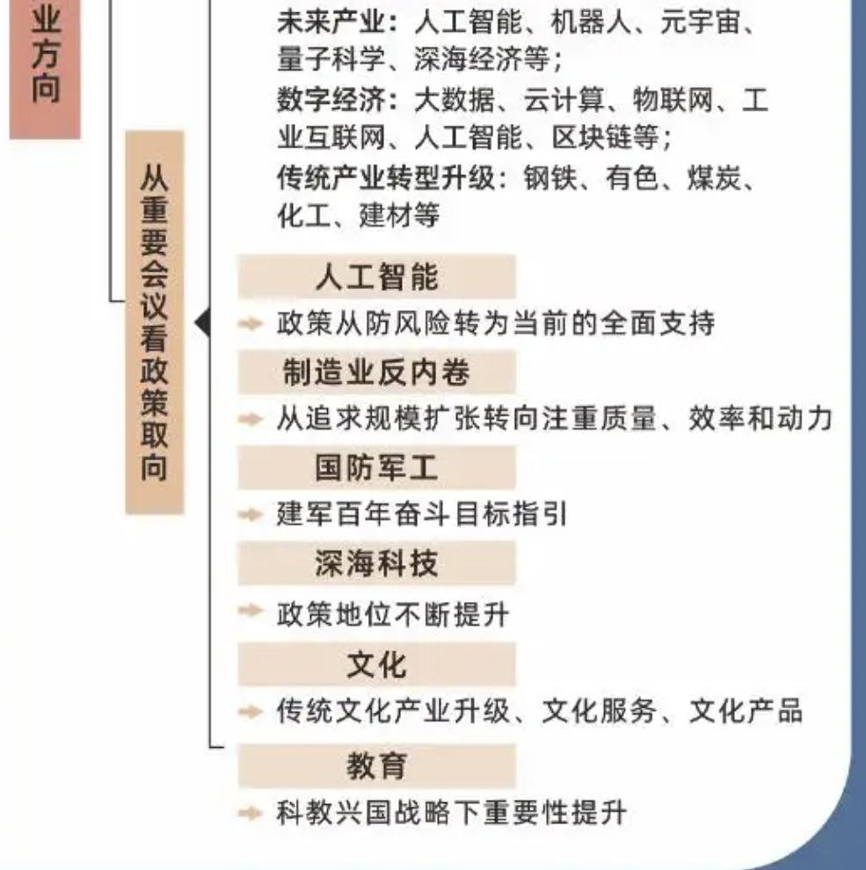
十五五规划产业前瞻

Slide 15
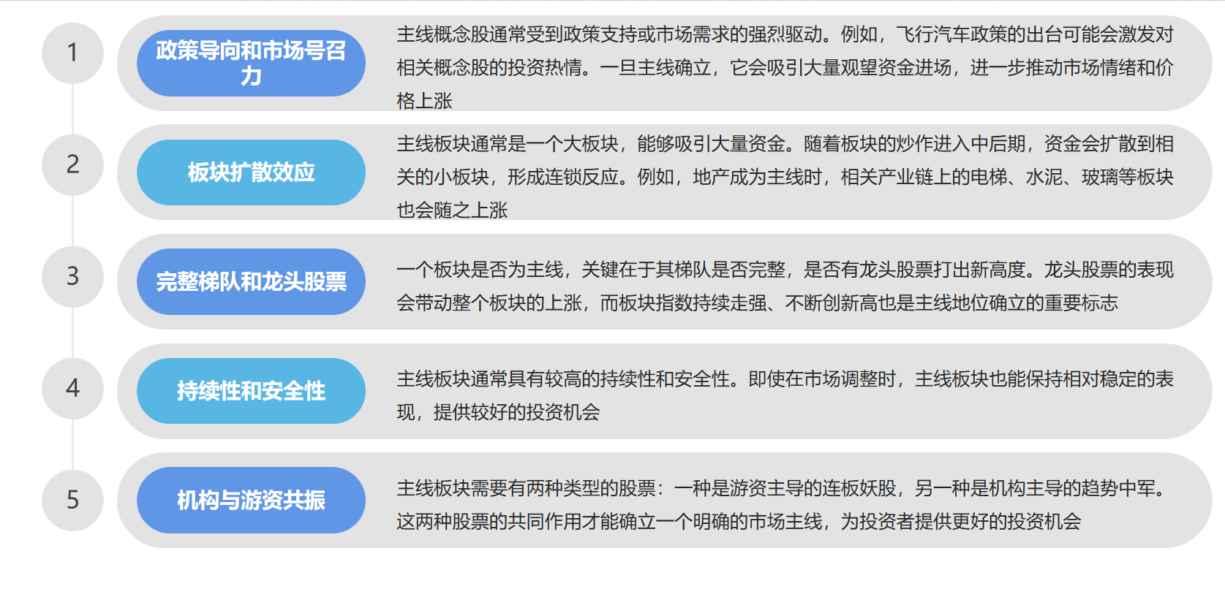
主线行情符合的条件

Slide 16
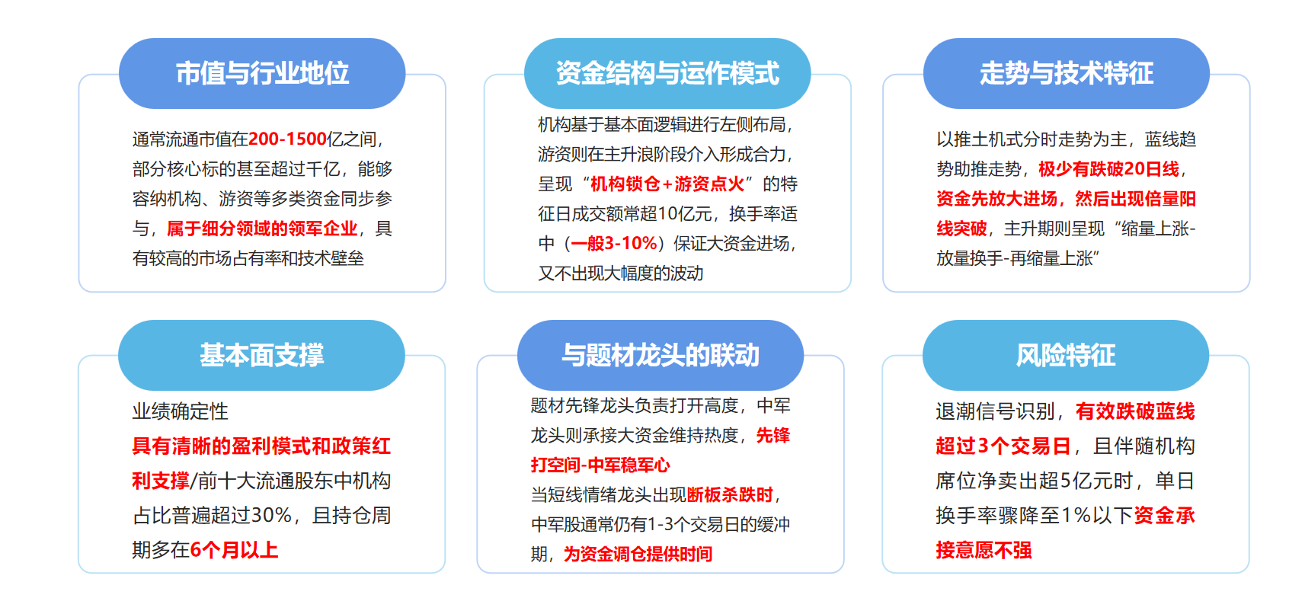
趋势中军龙头/大市值/核心/大手笔

Slide 17
非全面牛市，结构性看好方向
01
研究好主题风口
多看主题猎手提醒的扩张主题，当然研究的时候多去了解一下政策以及未来的行业增长。研究的越深，你的底气就越足。
02
研究好公司基本面
多看机构调研信息，以机构的视角来判断他未来的上涨空间，以及他的核心业务甚至增长点
股东研究等研报信息
03
研究好中长线指标
1， 是否清仓看周线【周线趋势不破，持续向上反复做波段】2，重点业绩【滚动净利润持续增长，或者扭亏为盈都是市场中机构最喜欢布局的品种】3， 看好控盘【控盘做波段以增加减少做增减仓操作，控盘越高仓位越重】4， 爆量启动【以主力动向为主，关注个股启动点，资金的参与情况】5，高低看乖离率【15/25】

Slide 18
03
主题爆量与中线低点

Slide 19
主题爆量
市场进入进攻区域，B点或放量行情
01
有市场环境的配合，加上资金的参与，市场进入到进攻区域，那么会有持续的资金参与，此时的主题机会也是最强的部分，可以重点做布局
三部曲
出B点行情下的当天，看哪些方向具有带动作用
02
批量的涨停板出现 ，十家以上，伴随有带动作用，这个主题就是需要我们重点关注的，当然一般都会有持续性
在B点当天，持续涨停板，搭配机构参与
03
重点的股票一般都会有机构的先知先觉，先看机构对哪些个股做了重点的布局，1个亿以上，并且出现控盘的个股建立自选等待机会

Slide 20
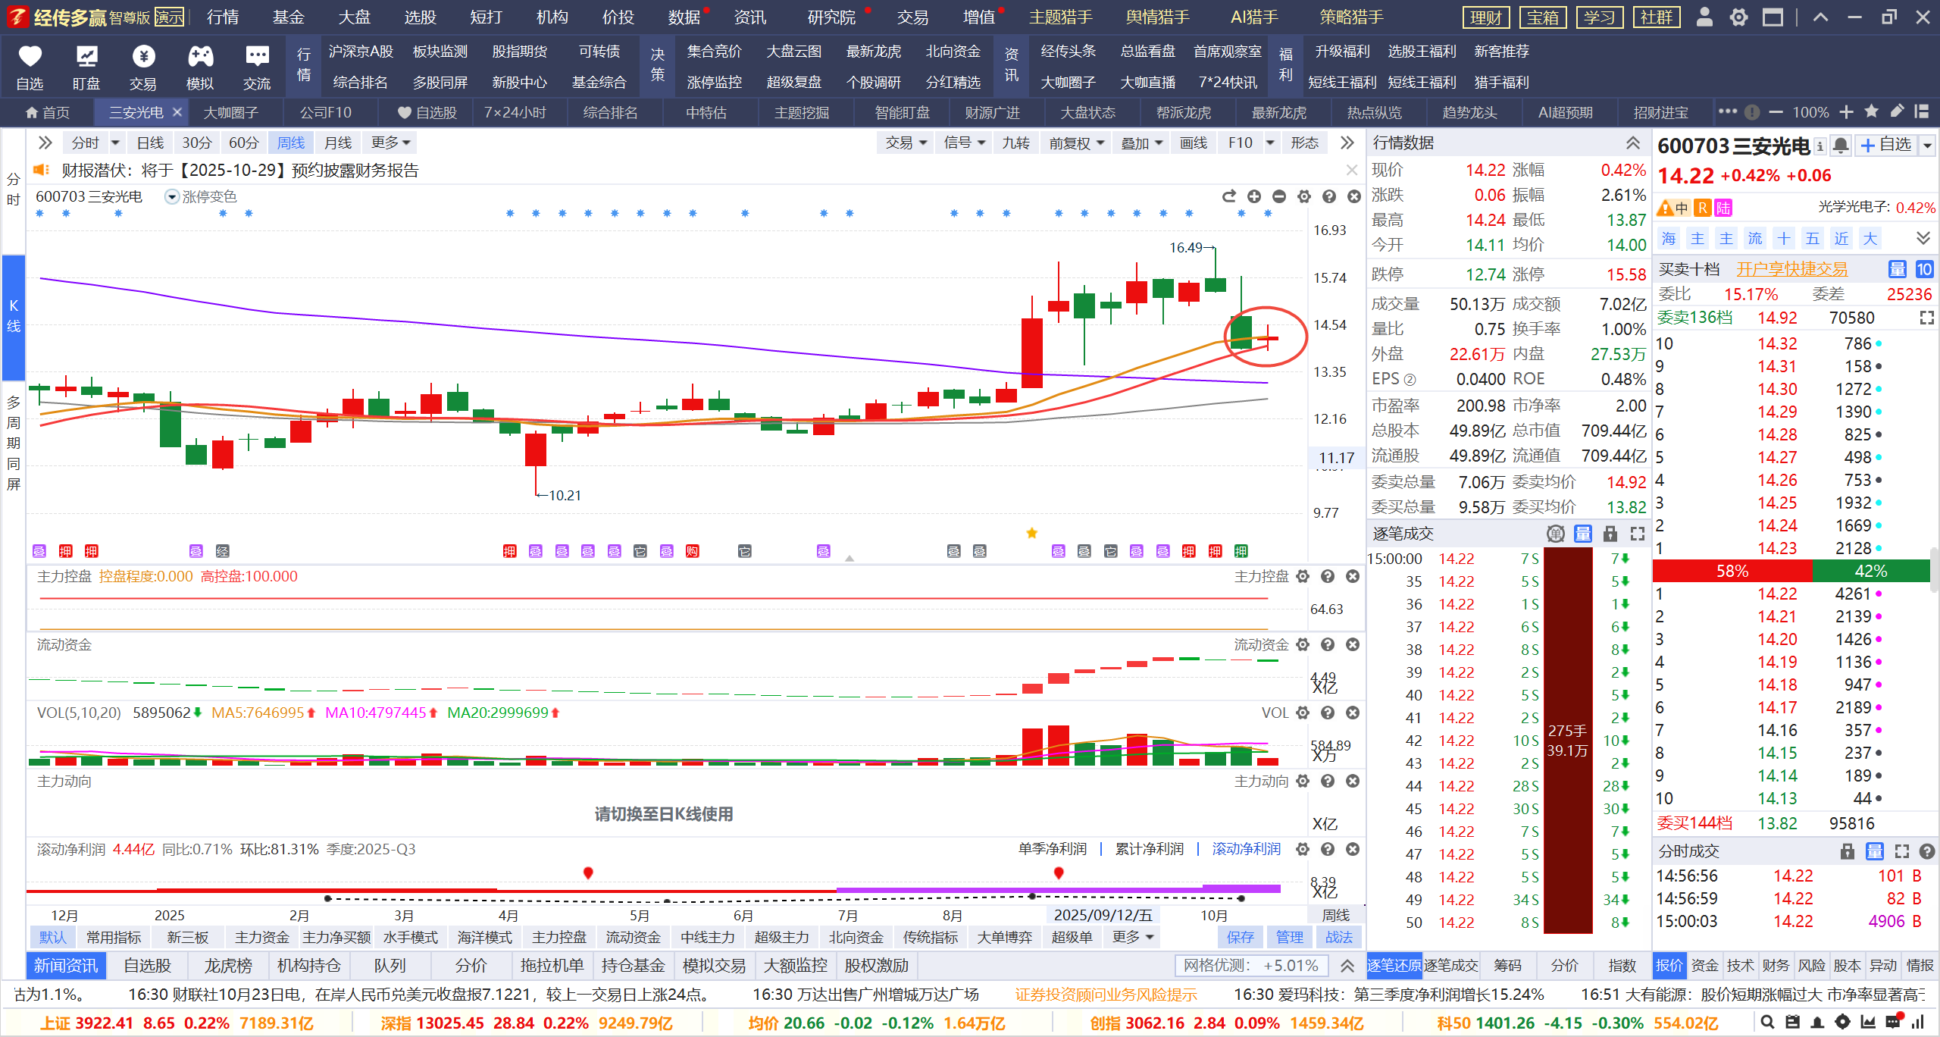
周线智能辅助线附近低点

Slide 21
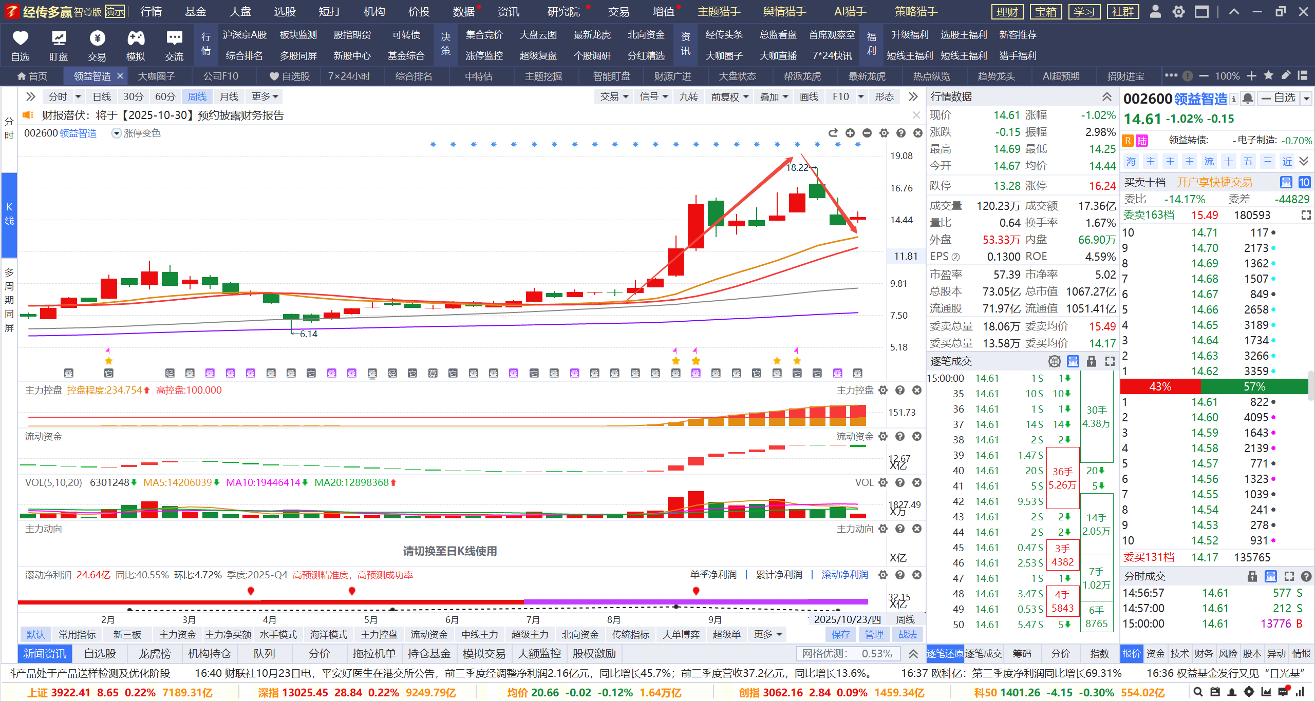
周线智能辅助线附近低点

Slide 22
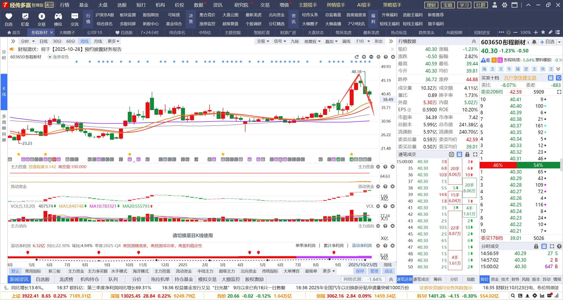
周线智能辅助线附近低点

Slide 23
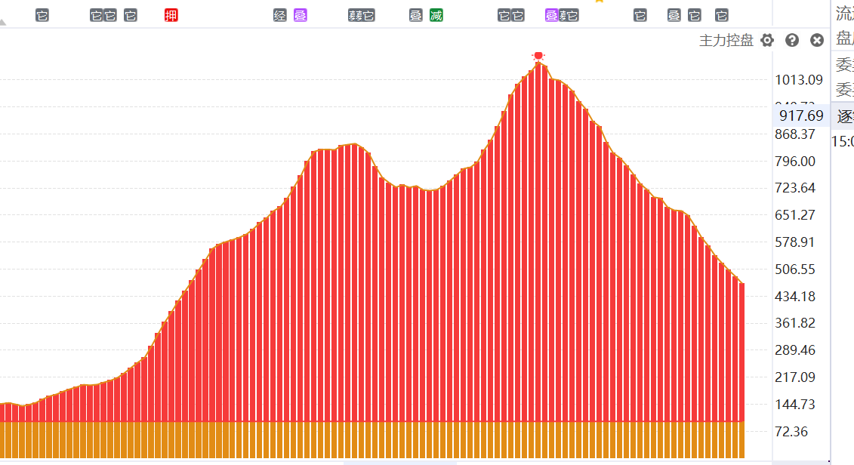
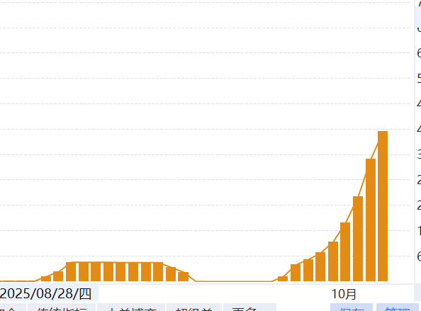
按照控盘做增减仓
高控盘+周线持续大涨+控盘下降注意风险
低控盘增加20-30左右适合加重仓位 ，无控盘底仓持股
潜伏类品种是底仓，形成持续控盘则加仓，到30以上逐步开始有中线大资金

Slide 24


Slide 25
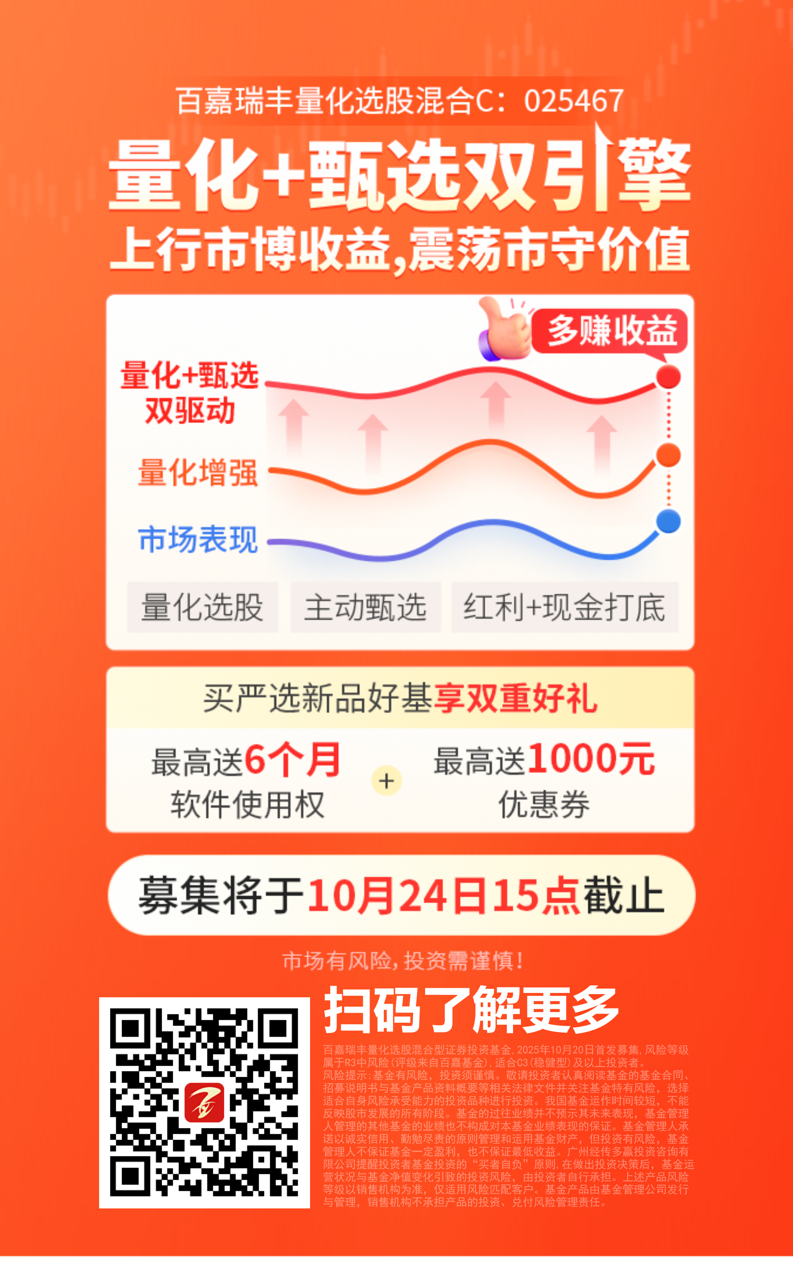
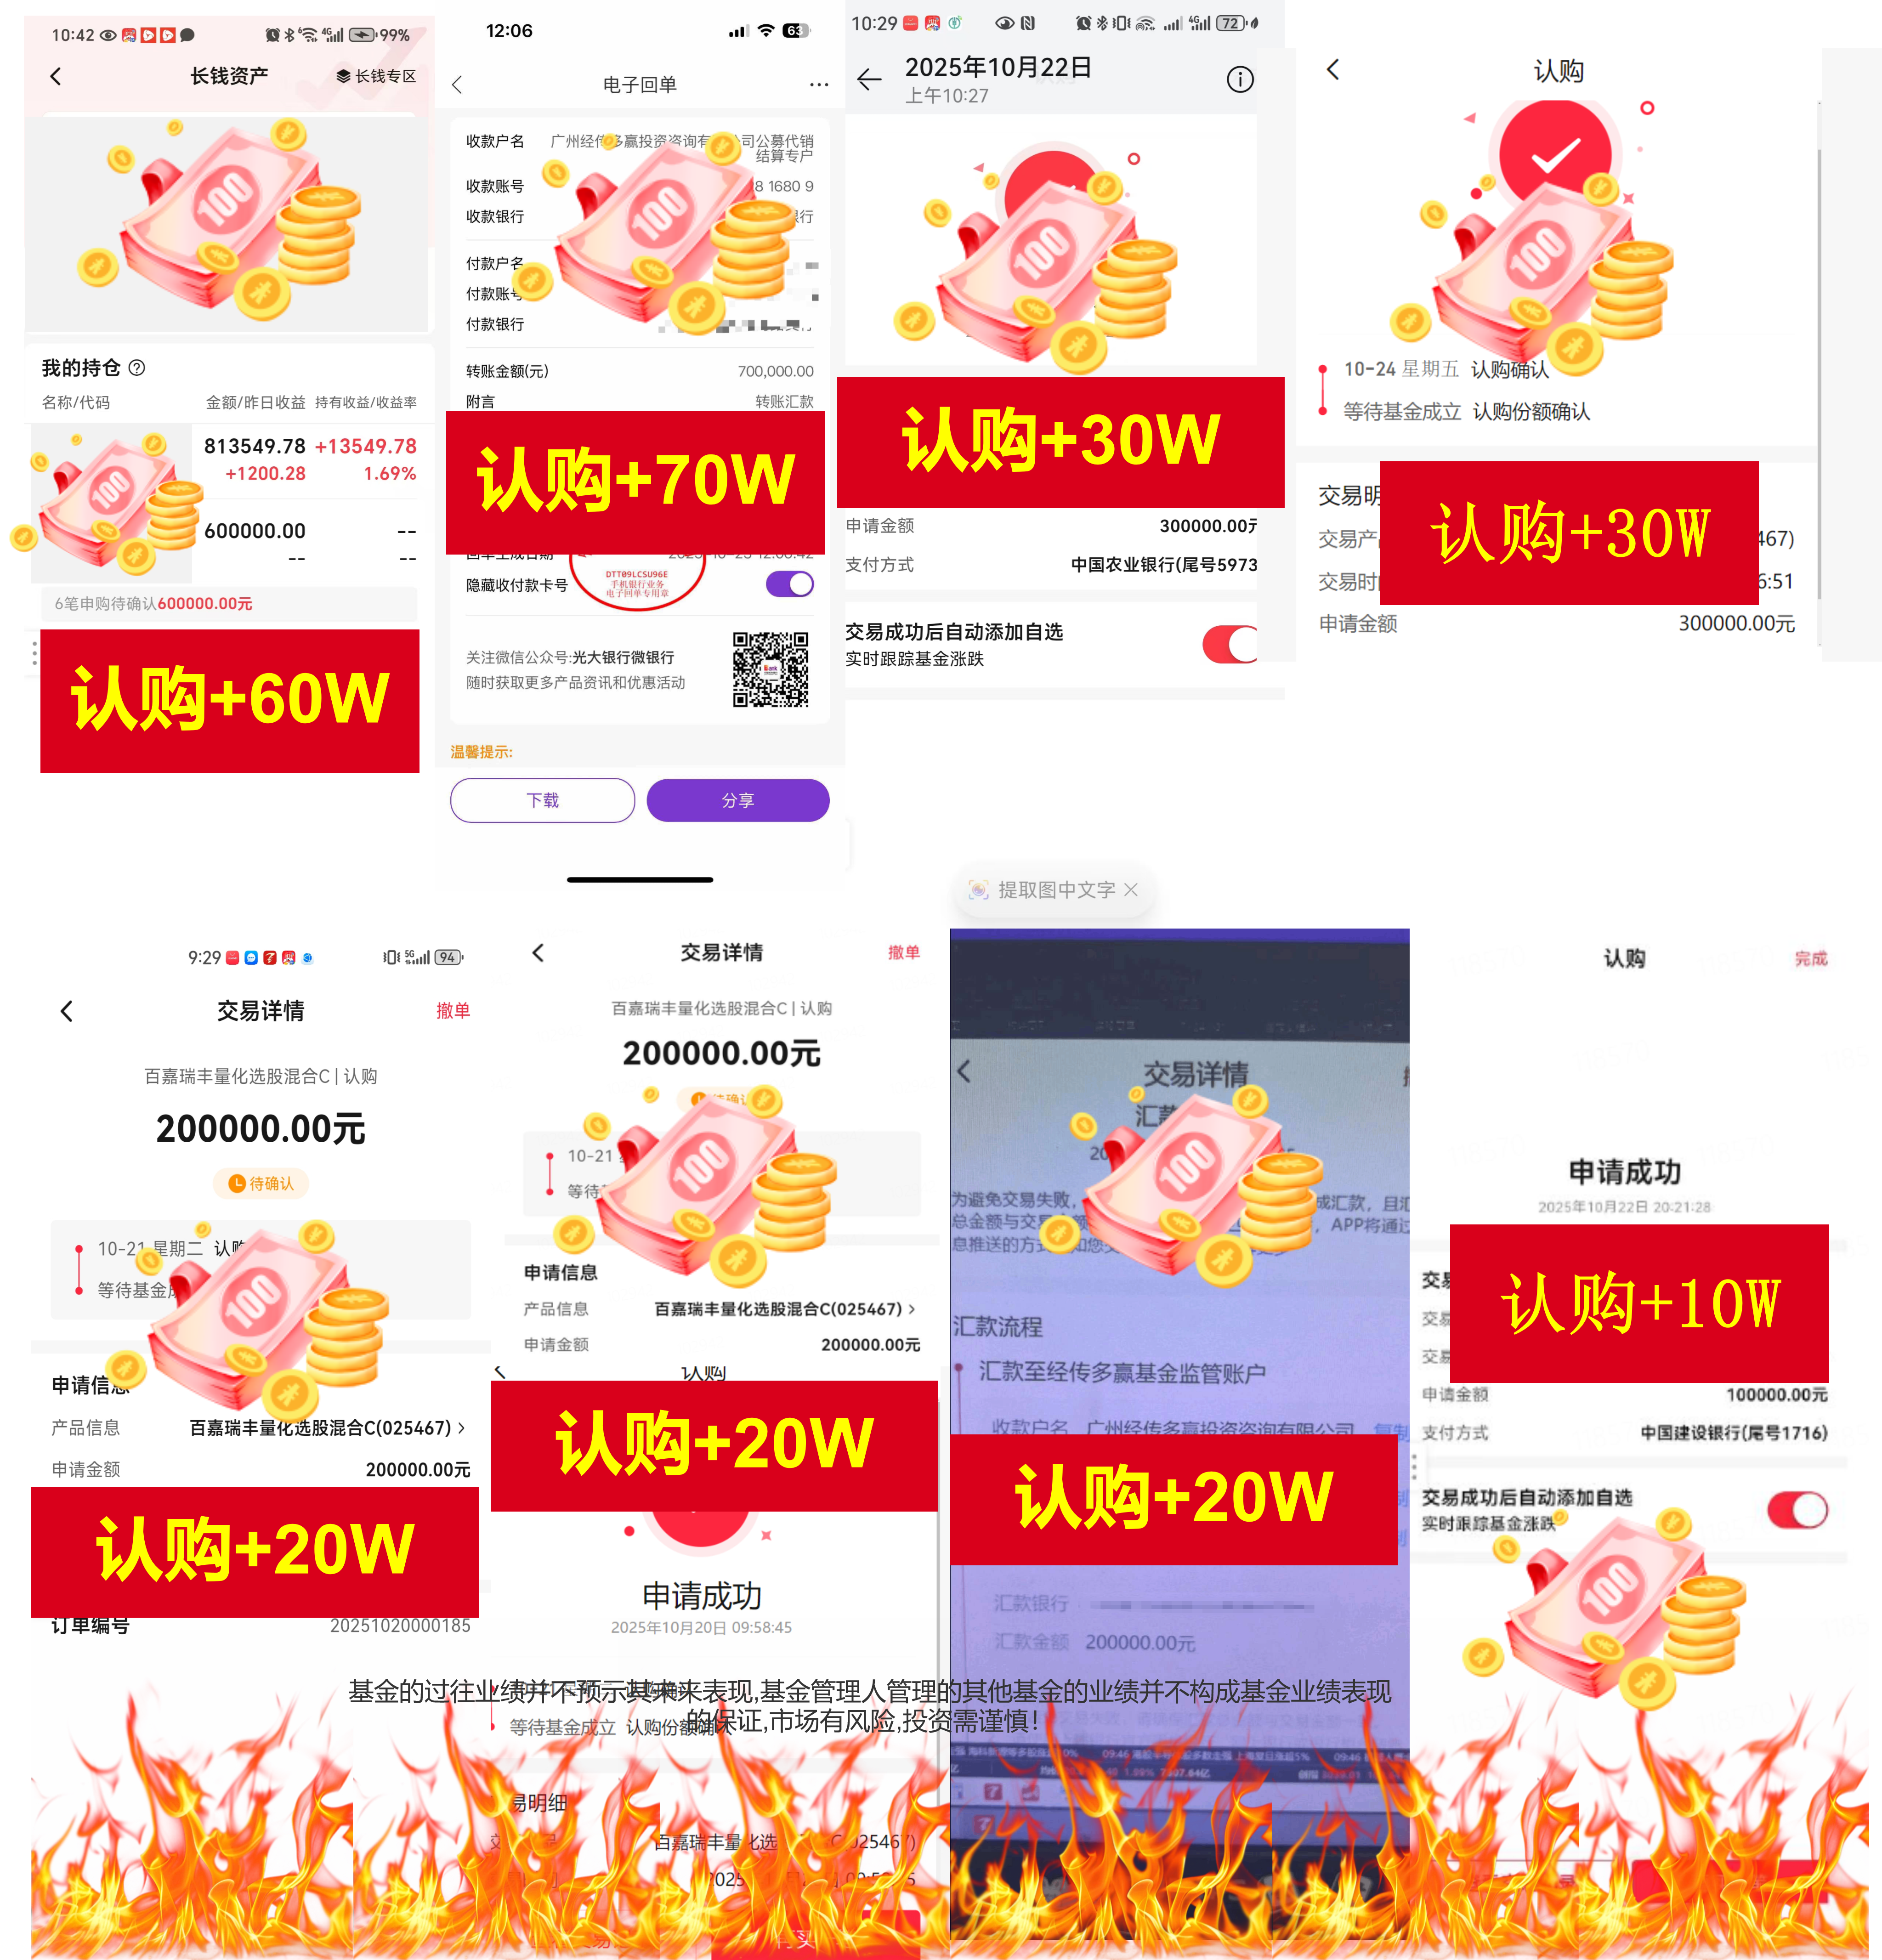
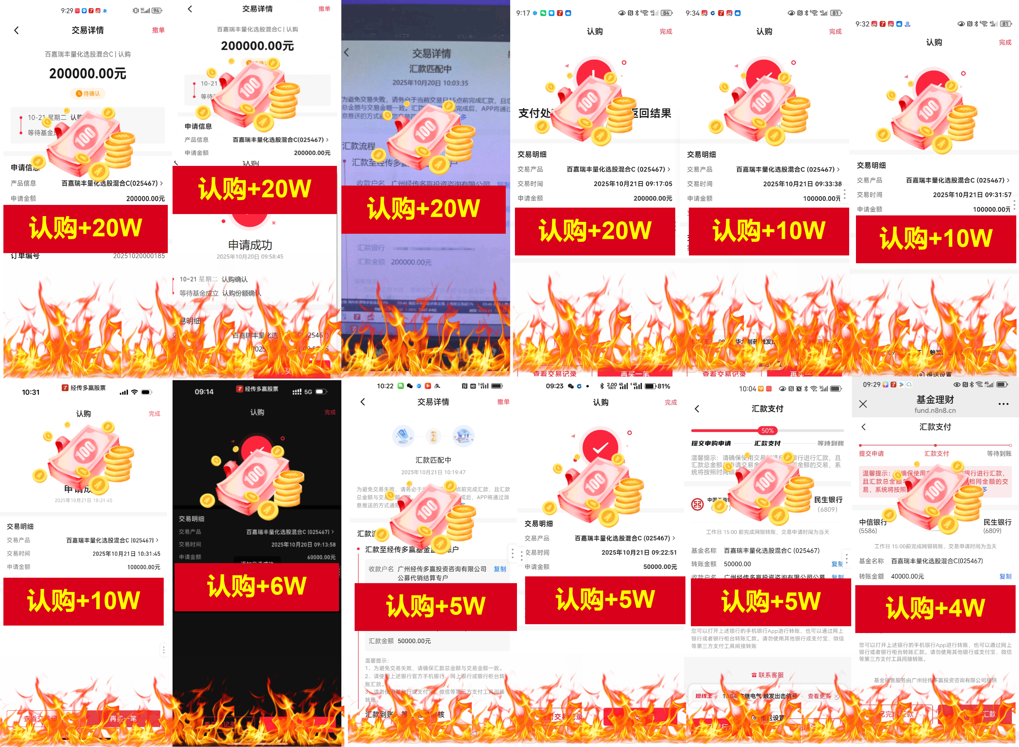
经传严选,新品募集【周五15点截止】,资金疯狂认购中！
70W、60w、30w、20w
资金持续进场中
客户、选股王及以上专享
基金的过往业绩并不预示其未来表现,基金管理人管理的其他基金的业绩并不构成基金业绩表现的保证,市场有风险,投资需谨慎！

Slide 26
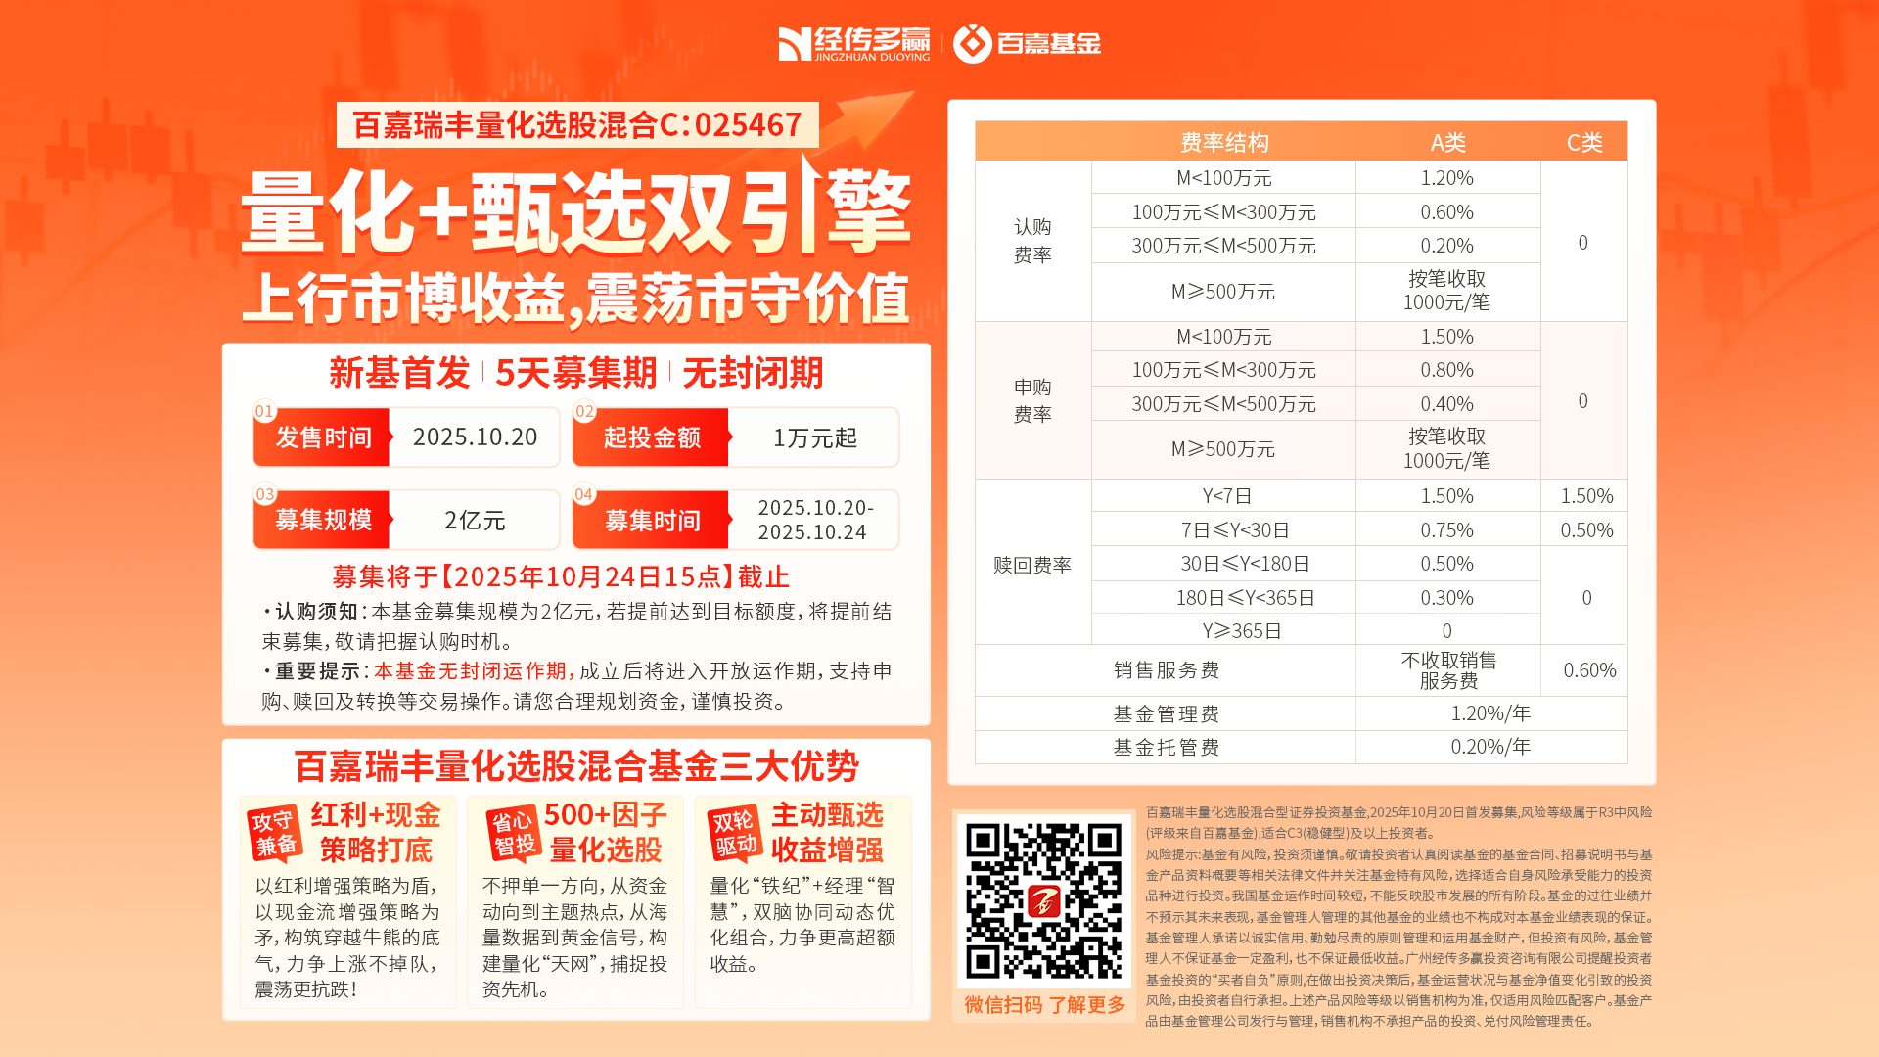

Slide 27
